Slide 1


Presentación Capstone: FASE FINAL
( PROYECTO: CleanFlow - PWA de gestión de productos de aseo)
Integrantes:
Jorge Aguilera.
Lucas Fernández.
Jeremy Garrido.
Profesor Guía:
Lionel Esteban Pizarro

Slide 2

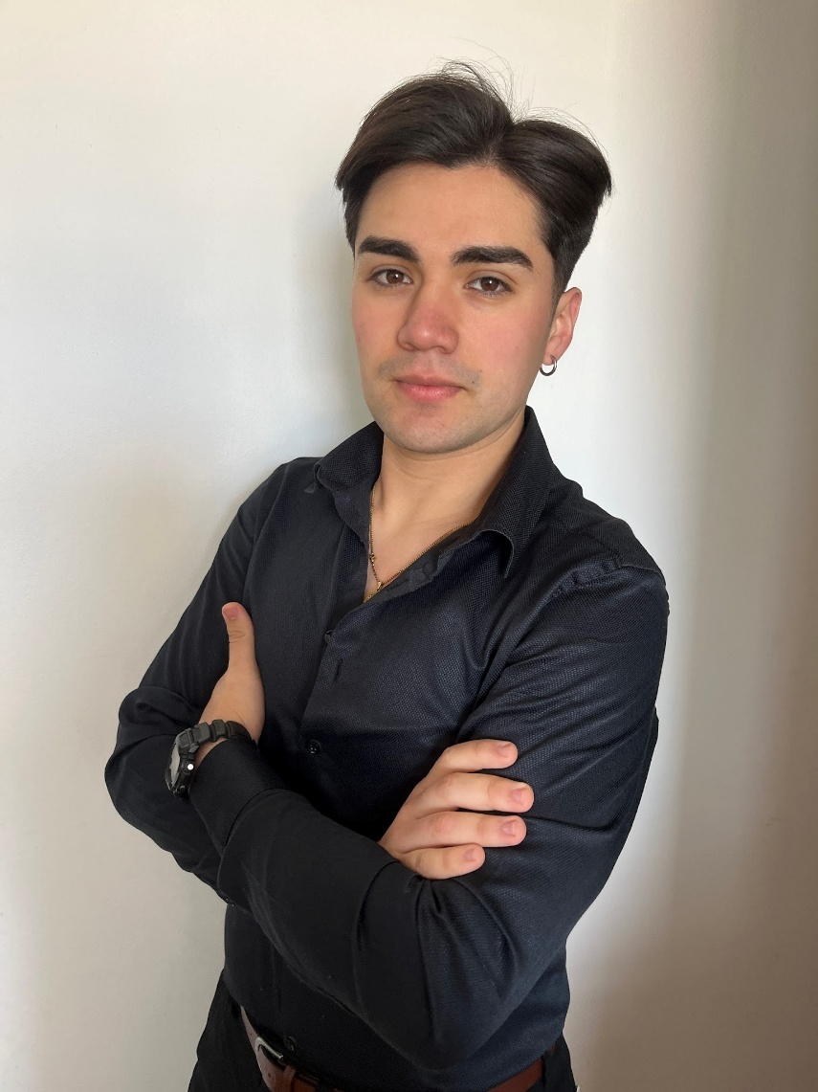

INTEGRANTES
Jeremy Garrido
Jorge Aguilera
Lucas Fernández

Slide 3
CONTENIDOS A DESARROLLAR
Introducción.
Problemática o situación abordada.
Objetivos del Proyecto.
Metodología Implementada.
Tiempo Asociado al Proyecto.
Costo total del Proyecto.
Solución Desarrollada.
Conclusión y Reflexión.

Slide 4



PROBLEMÁTICA

Slide 5

OBJETIVO DEL PROYECTO
Objetivo General:
“Desarrollar e implementar un sistema de gestión llamado CleanFlow, que optimice los procesos relacionados con productos, clientes, inventarios y ventas en la empresa Donde Don Gino, con el fin de mejorar la eficiencia operativa, reducir errores y proporcionar información confiable para la toma de decisiones estratégicas dentro de la empresa.”
Objetivos Específicos:
Garantizar la integridad y consistencia de la información de productos, categorías, clientes, boletas y pagos, evitando duplicidad de datos y reduciendo errores en los registros.
Facilitar la administración y trazabilidad de las operaciones de ventas, inventario y gestión de clientes mediante módulos funcionales integrados que optimizarán el flujo de trabajo.
Aumentar la seguridad y confiabilidad de la información a través de un sistema de control de accesos y roles que permitió diferenciar permisos según las funciones de cada usuario.
Mejorar la toma de decisiones estratégicas mediante la incorporación de reportes automatizados y dashboards que entregaron información en tiempo real sobre ventas, stock y desempeño de productos.

Slide 6
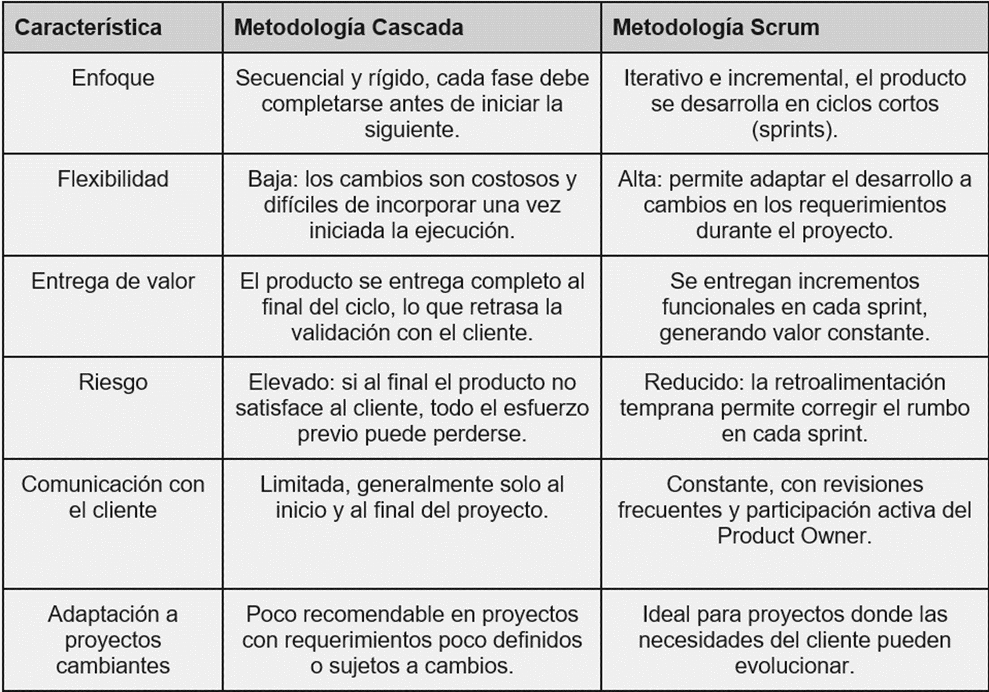
METODOLOGÍA IMPLEMENTADA

Slide 7
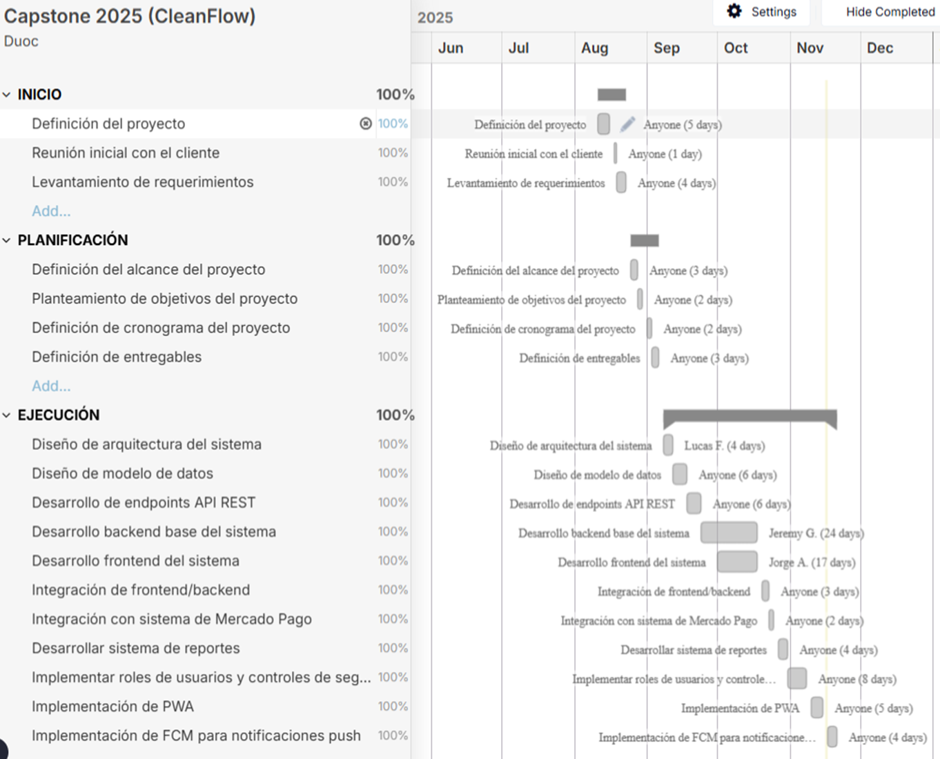
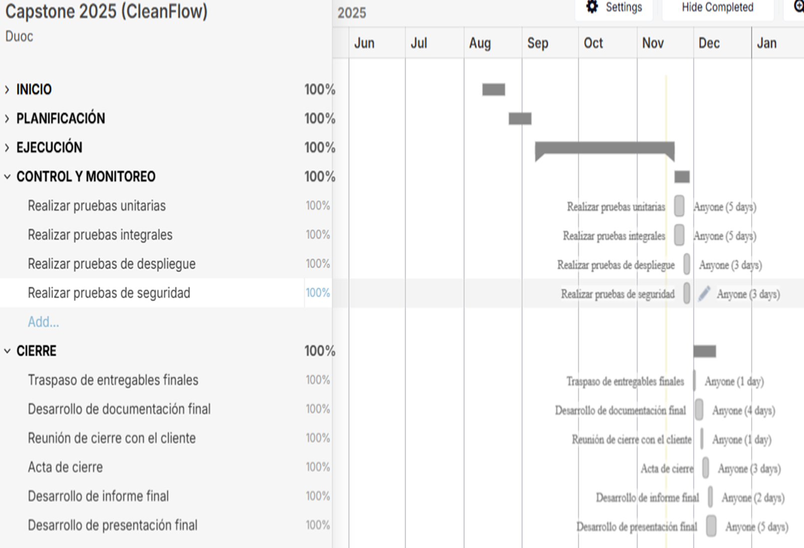
TIEMPO ASOCIADO AL PROYECTO

Slide 8
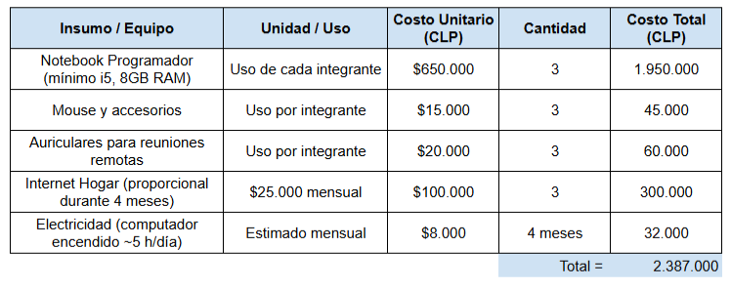
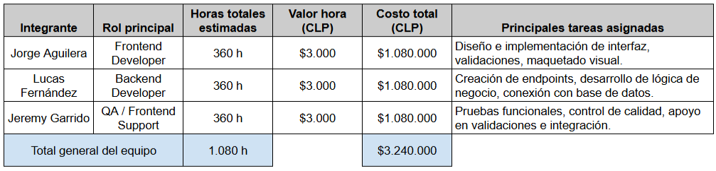
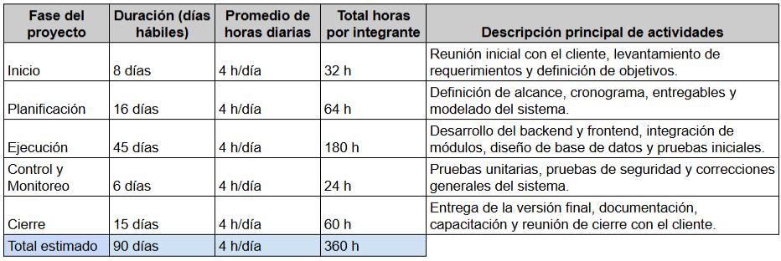
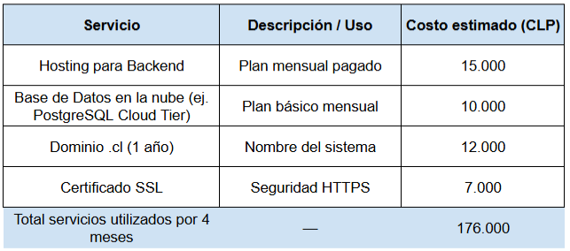
COSTOS DEL PROYECTO

Slide 9
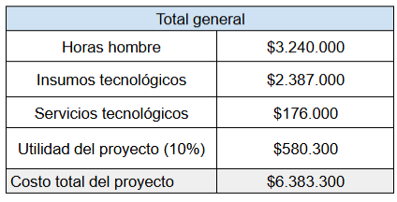
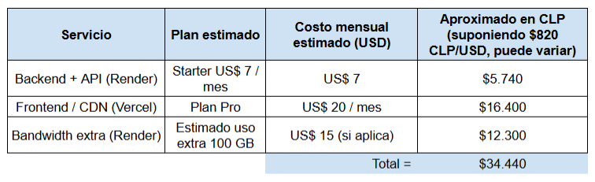
COSTO TOTAL DEL PROYECTO

Slide 10
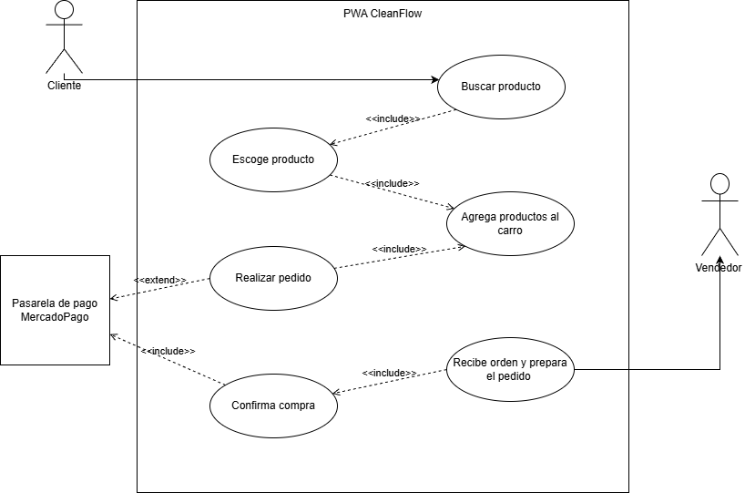
CASOS DE USO

Slide 11
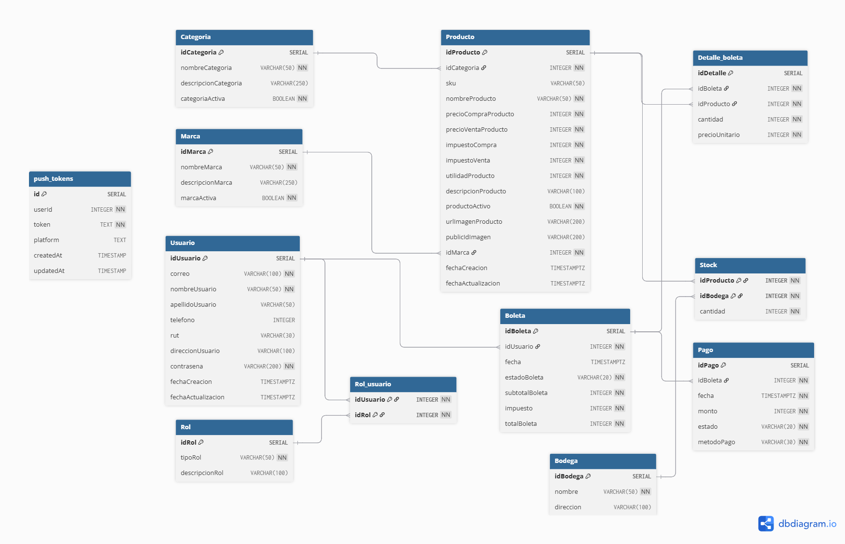
DISEÑO DE BASE DE DATOS

Slide 12
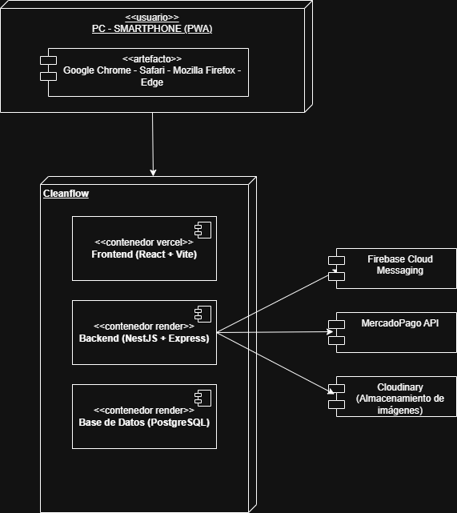
ARQUITECTURA DEL SISTEMA

Slide 13

SOLUCIÓN DESARROLLADA

Slide 14
VIDEO DE LA EJECUCIÓN DE LA SOLUCIÓN

Slide 15

PARA CONCLUIR…
El desarrollo del sistema de gestión para la empresa Donde Don Gino permitió integrar de forma práctica los conocimientos obtenidos durante la carrera de Ingeniería Informática y aplicarlos a una necesidad real del negocio. A lo largo de las distintas etapas de inicio, planificación, ejecución, control y cierre, se logró avanzar desde el levantamiento de requerimientos hasta el despliegue final de una solución funcional, clara y accesible para el cliente.

Slide 16
¡MUCHAS GRACIAS!

